Slide 1





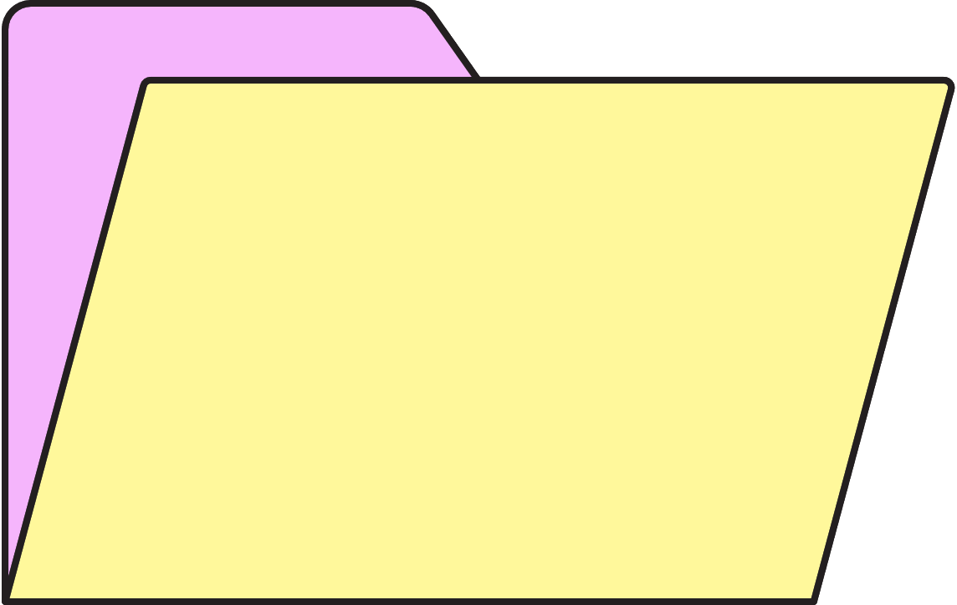

בינה מלאכותית ותושב”ע - הילכו יחדיו?
הרב מנחם קליין, מפמ”ר תושב”ע ותלמוד
ט"ו בכסלו תשפ”ה

Slide 2

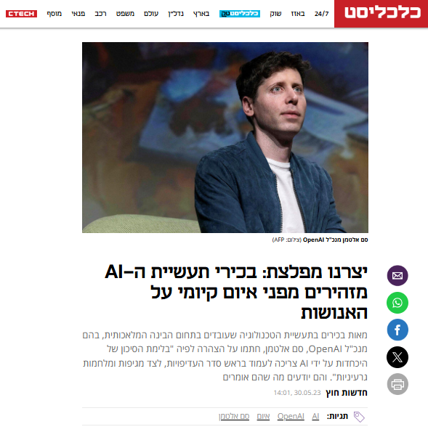

על המפלצת שנוצרה כאן..
Science

Slide 3


ה’ העניק לעולם כלי רב עוצמה, השימוש תלוי בנו
אמר ר’ שמעון בן לקיש: לא היה העולם ראוי להשתמש בזהב, ולמה נברא? בשביל המשכן ובית המקדש (שמות רבה לה, א)
כל מה שברא הקדוש ברוך הוא בעולמו לא ברא אלא לכבודו שנאמר ישעיה מ"ג כל הנקרא בשמי ולכבודי בראתיו יצרתיו אף עשיתיו (משנה אבות ו, יא)

Slide 4
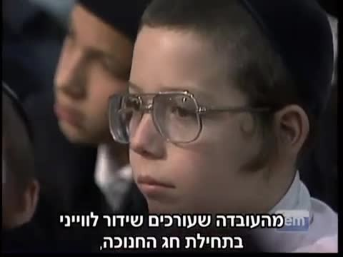
מטרת הלוויין והרדיו להפיץ תורה

Slide 5


תוכנית לימודים בהלכות בין אדם לחברו
תוכנית לימודית חודשית בנושא הלכות היחסים שבין אדם לחברו. התוכנית נוצרה באמצעות Chatgpt

Slide 6
תוכנית הלימודים

Slide 7
הפרומפט

Slide 8
סרטון להמחשת ההבדל בין צדקה להלוואה
הפרומפט נוצר באמצעות Claude והסרטון באמצעות Invideo AI

Slide 9
הפרומפט

Slide 10
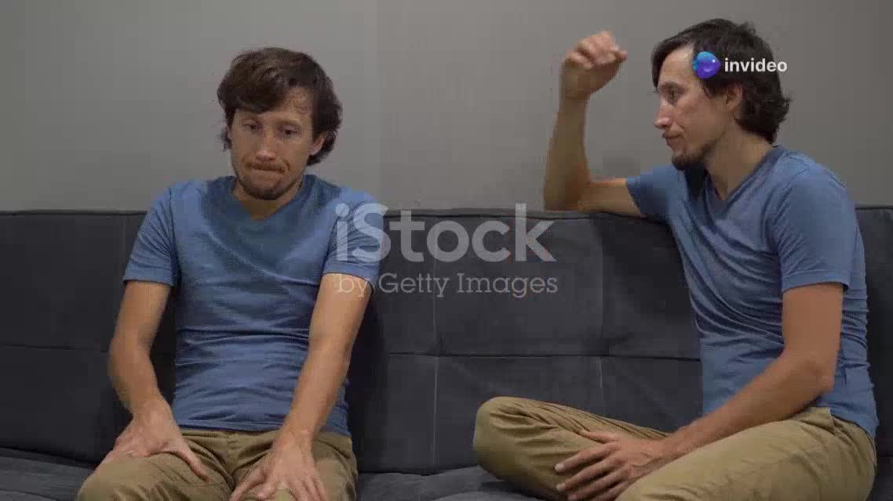
הסרטון

Slide 11
הצעה למערך שיעור עם הוראה משתפת
הצעה לשיעור אינטראקטיבי שכולל הוראה משותפת בנושא בית חינוך ומשפחה.
ההצעה נוצרה באמצעות Chatgpt

Slide 12
המערך

Slide 13
הפרומפט

